Slide 1
机械制图与识图基础

Slide 2
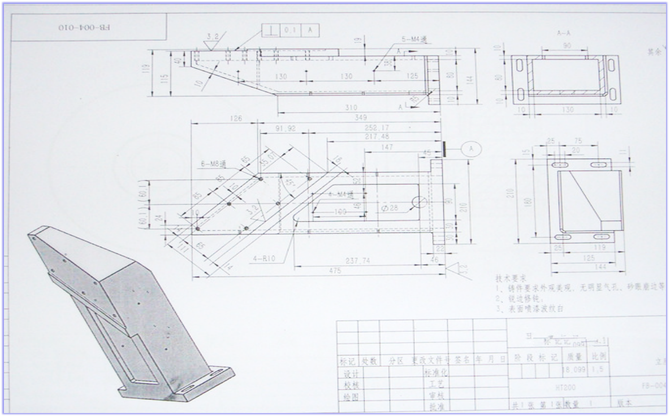

Slide 3
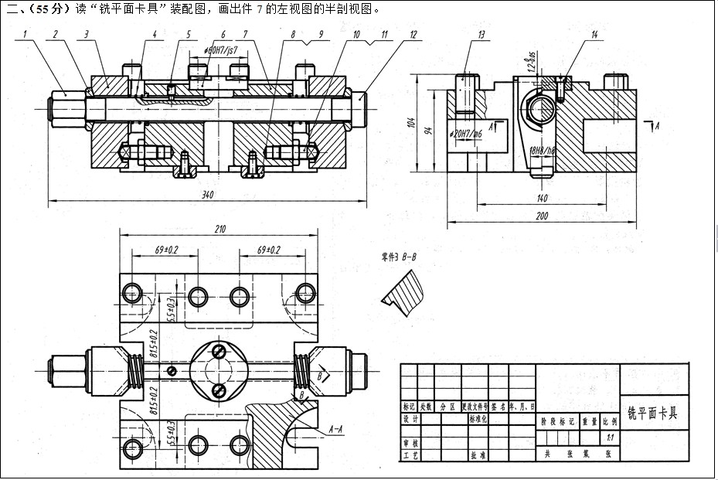

Slide 4
内容概要
一、基础知识介绍
二、机械制图基础
三、机械识图基础

Slide 5
一、基础知识介绍

Slide 6
二、基础知识介绍
机械制图与识图的概念
机械图纸的作用
机械图纸的基本规定

Slide 7
1.机械制图与识图的概念
一、基础知识介绍
在机械工程中使用的图纸称为机械图纸。
机械制图与识图是以机械图纸为对象，研究如何运用正投影原理，绘制和阅读机械工程图纸的课程。

Slide 8
2.机械图纸的作用
一、基础知识介绍
工厂组织生产、制造零件和装配机器的依据。
表达设计者设计意图的重要手段。
工程技术人员交流技术思想的重要工具，被誉为“工程界的技术语言”。

Slide 9
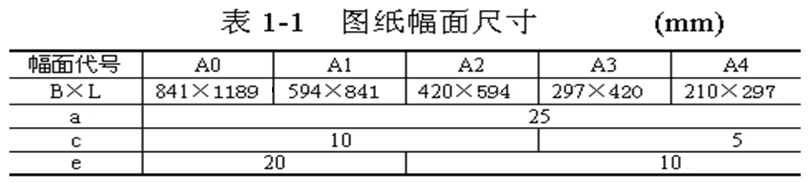
3.机械图纸的基本规定
一、基础知识介绍
3.1 图纸幅面和标题栏
图纸幅面及图框尺寸
图纸幅面简称图幅或幅面，是指图纸面积规格的大小。绘制图样时，应优先采用规定的基本幅面和图框尺寸。
图例
在图纸上必须用粗实线画出图框，其格式分为留装订边和不留装订边两种，但同一产品的图样只能采用其中一种格式。
图例

Slide 10
一、基础知识介绍
图 纸 幅 面
841
A1
A0
420
A3
A2
210
A4
297
594
1189

Slide 11
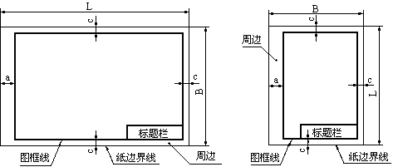
一、基础知识介绍
图框格式及其尺寸
X型图纸 Y型图纸
有装订边图纸的图框格式

Slide 12
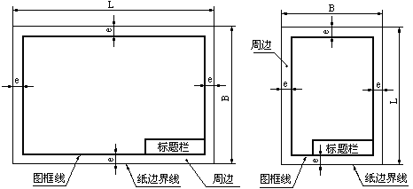
一、基础知识介绍
图框格式及其尺寸
X型图纸； Y型图纸
无装订边图纸的图框格式

Slide 13
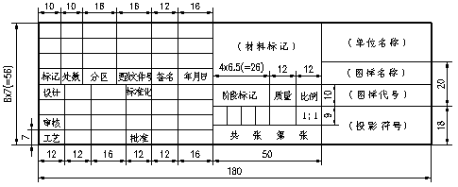
一、基础知识介绍
标题栏
每张图纸上都必须画出标题栏，标题栏的外框线用粗实线、框内格线用细实线绘制。标题栏的格式和尺寸在国标中都有规定。
国标中规定的标题栏格式。

Slide 14
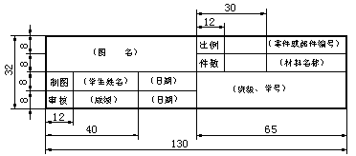
一、基础知识介绍
制图作业中推荐使用简化的标题栏格式。

Slide 15
一、基础知识介绍
标题栏的位置
标题栏应位于图纸的右下角，其底边和右边分别与图框线的底边线、右边线重合。在此情况下，看图的方向与看标题栏的方向一致。
图 例

Slide 16
一、基础知识介绍
图框格式及其尺寸
X型图纸； Y型图纸
当标题栏的长边置于水平方向并与图纸的长边平行时，即构成X型图纸；当标题栏的长边与图纸的长边垂直时，则构成Y型图纸。

Slide 17
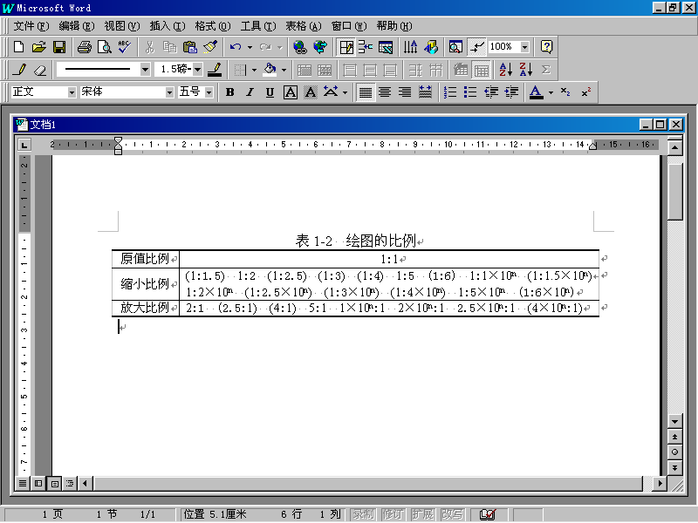
一、基础知识介绍
3.2 比例
比例是指图样中机件要素的线性尺寸与实际机件相应要素的线性尺寸之比。绘图时应选用国标中规定的绘图比例。
在满足需要的情况下，应尽量采用1:1的比例，以便使图样直接反映机件的实际大小。对于大而简单的机件一般采用缩小比例；对于小而复杂的机件一般采用放大比例。
但在标注尺寸时，一律标注机件的实际尺寸，并在标题栏的“比例”一栏中填写所选用的比例值。

Slide 18
一、基础知识介绍
比例的使用
R20
R20
Ø20
Ø20
Ø30
Ø30
Ø56
Ø56
50
50
缩小比例
比例为 1：1
R20
Ø20
Ø30
Ø56
放大比例
50

Slide 19
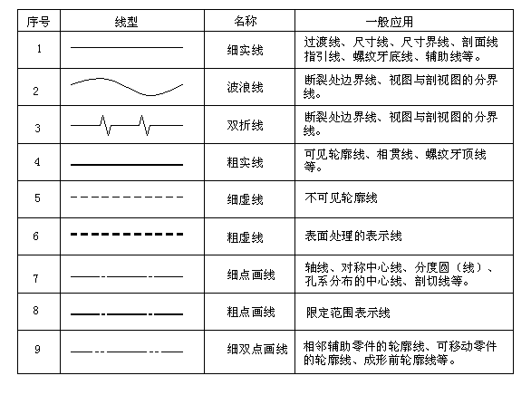
一、基础知识介绍
3.3 图线及其应用
机械图中采用粗、细两种线宽。在实际应用时，粗线宽度d优先采用0.5mm或0.7mm；细线宽度为d/2。

Slide 20
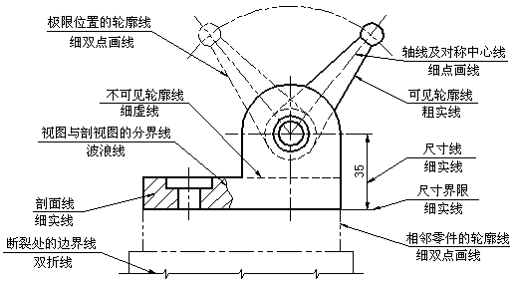
图线的应用举例
不同类型的图线，不仅名称和含义不同，而且其画法和用途也不同。

Slide 21
二、机械制图基础

Slide 22
二、机械制图基础
投影法介绍
视图的概念
基本几何体的投影
组合体的三视图

Slide 23
二、机械制图基础
1. 投影法介绍
1.1 投影法
投影法: 用物体的影子表达物体的形状和大小的方法。
中心投影法：过一个投影中心（点光源）将物体投影到某投影面上的方法。
投影法
平行投影法：把光源移到无限远处，用平行光将物体投影到某投影面上的方法。

Slide 24

二、机械制图基础
中心投影法
物体位置改变，投影大小也改变。
投射中心
投射线
物体
投影
投影面
中心投影特性：
投射中心、物体、投影面三者之间的相对距离对投影的大小有影响,度量性较差。

Slide 25
二、机械制图基础
平行投影法
正投影法
斜投影法
平行投影特性：
投影大小与物体和投影面之间的距离无关，度量性较好。
机械图样多数采用正投影法绘制。

Slide 26
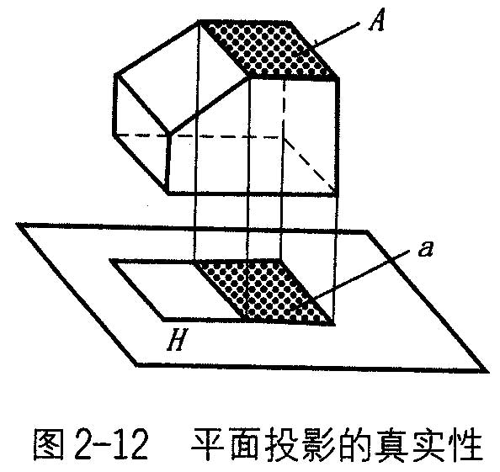
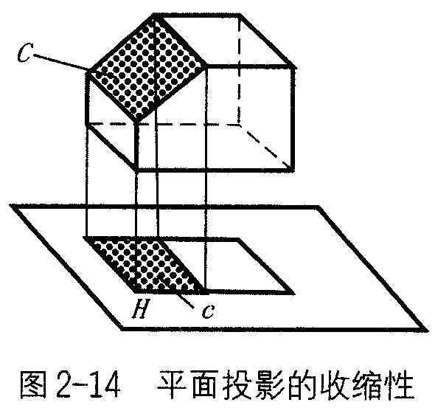
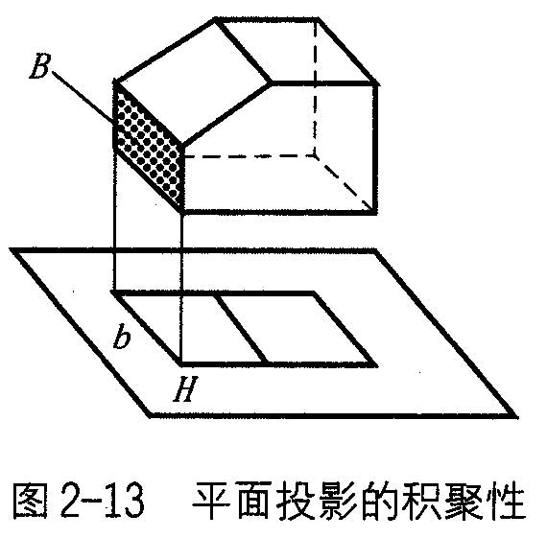
二、机械制图基础
1.2 正投影的基本特性
真实性
当物体上的平面（或直线），与投影面平行时，它的投影反映了实形（或实长）。
收缩性
当物体上的平面（或直线），与投影面倾斜时，它的投影缩小（或缩短），并产生变形。
积聚性
当物体上的平面（或直线），与投影面垂直时，它的投影积聚为一直线(或一点)。

Slide 27
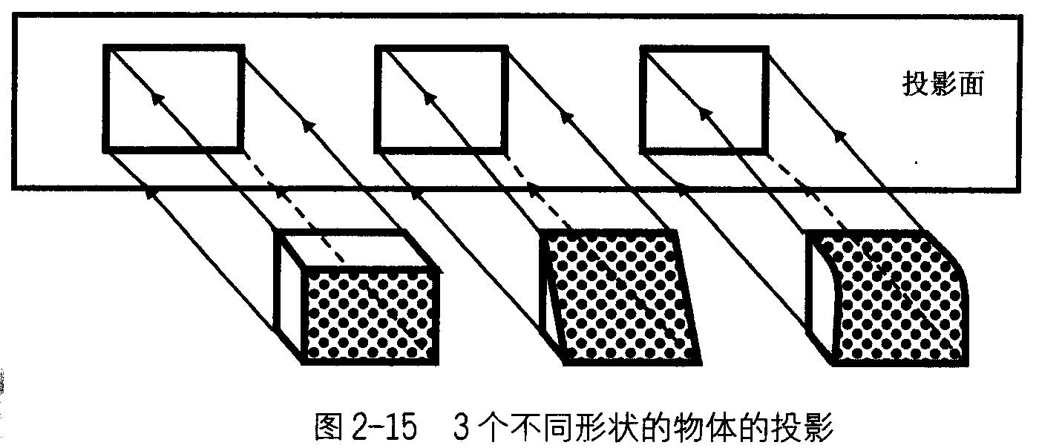
比较下图不同形状的3个物体投影形状的大小
二、机械制图基础
由图中三个不同的物体在同一投影面上的视图完全相同，可知要反映物体的完整形状和大小，必须有几个不同投影方向得到的视图。

Slide 28
2.视图的概念
二、机械制图基础
2.1 二视图
二投影面体系：正立投影面（V面），水平投影面（H面）
正立
投影面V
X
O
水平
投影面H

Slide 29
二、机械制图基础
向V面作正投影，在V面得到一个视图，叫主视图
向H面作正投影，在H面得到一个视图，叫俯视图
V面
主视图
H面
俯视图

Slide 30
二、机械制图基础
生产上使用的图，是把几个视图摊平，画在同一张图纸上，得到二视图。
注意主视图与俯视图之间的关系。
V面
主视图
V面
主视图
长对正
X
O
俯视图
俯视图
H面
H面

Slide 31
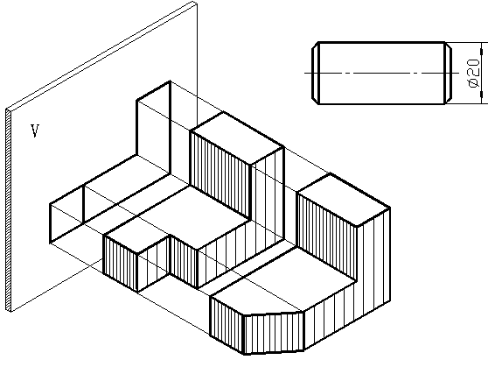
二、机械制图基础
2.2 三视图
三视图的形成
一个视图的不定性
物体的一个视图只能反映出两个方向的尺寸情况，不同形状物体的某一视图可能会相同。所以，一个视图不能准确的表达物体的形状。在机械图样上有时也采用一个视图表达机械零件的形状，但是，这是必须附加说明，圆柱的直径标注“φ”，球体的直径标注“Sφ”，板的厚度标注“t”等。在装配图上大家都非常熟悉的标准件，如螺栓、轴承等也只画一个视图。

Slide 32
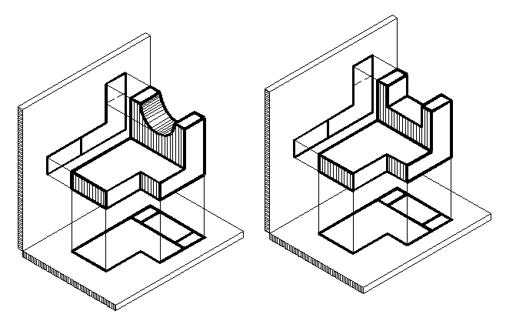
二、机械制图基础
两个视图的不定性
用互相垂直的两个平面作投影面，得到的两个正投影能表达物体长、宽、高三个方向的尺寸，所以，一般情况下两个视图能表达清楚物体的形状，但有些物体用两个视图也不能准确的表达其形状，这时要用三个视图来表达物体的形状。

Slide 33
二、机械制图基础
三视图
设置一个与正面、水平面垂直的新投影面，叫侧面，从左向右正投影，得到一个左视图。
正面V
主视图
左视图
侧面W
俯视图
水平面H

Slide 34
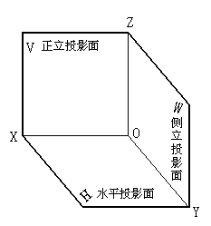
二、机械制图基础
为了确定物体的长、宽、高和结构形状，通常采用三个相互垂直相交的投影面建立一个三投影面体系，再用正投影法将物体（所有面）同时向三投影面投影形成图形。
在三投影面体系中，三个投影面分别为：
正立投影面：简称为正面，用V表示；
水平投影面：简称为水平面，用H表示；
侧立投影面：简称为侧面，用W表示。

Slide 35
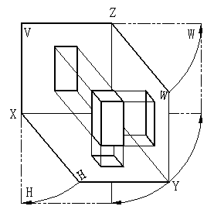
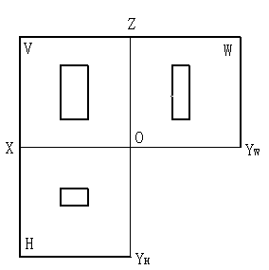
二、机械制图基础
将三个互相垂直的投影面的视图展开，放在同一张图纸上，得到三视图。
主视图
左视图
俯视图

Slide 36
二、机械制图基础
去掉多余的辅助线及平面，得到标准三视图。
主视图
左视图
高
高
长
宽
观察此三视图，
各视图间有何关系？
宽
长
俯视图

Slide 37
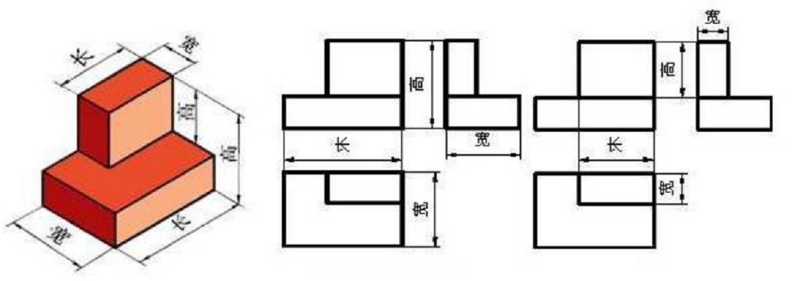
二、机械制图基础
三视图的规律：
位置关系: 左视图在主视图的右边；
俯视图在主视图的正下方。
主、俯视图 都反映了物体的长度，而且 长对正 主、左视图 都反映了物体的高度，而且 高平齐
俯、左视图 都反映了物体的宽度，而且 宽相等

Slide 38
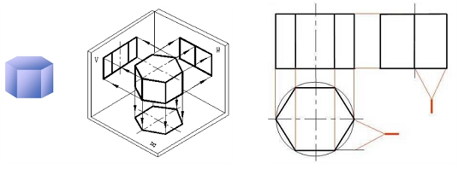
3. 基本几何体的投影
二、机械制图基础
棱柱

Slide 39
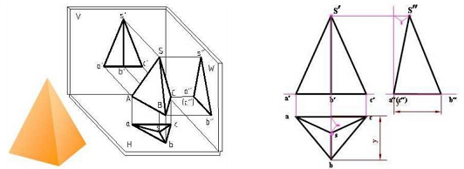
二、机械制图基础
棱锥

Slide 40
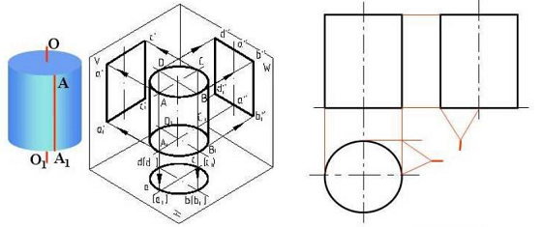
二、机械制图基础
圆柱

Slide 41
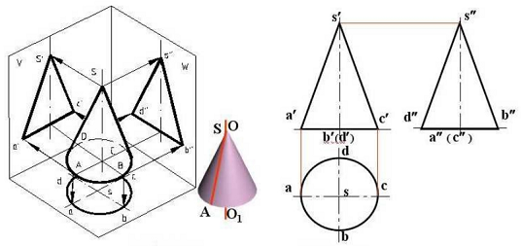
二、机械制图基础
圆锥

Slide 42
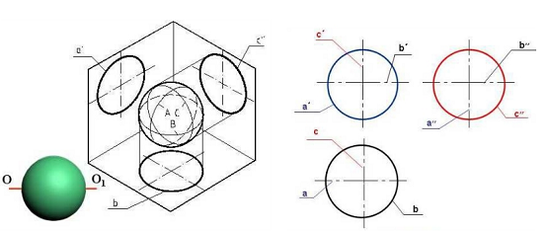
二、机械制图基础
球

Slide 43
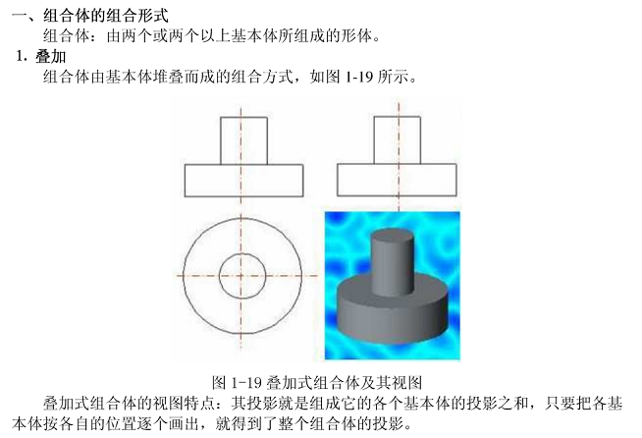
4.组合体的三视图
二、机械制图基础
4.1 组合体的组合形式
组合体：由两个或两个以上基本体所组成的形体

Slide 44
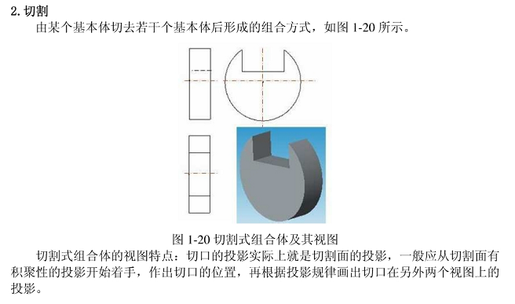

Slide 45
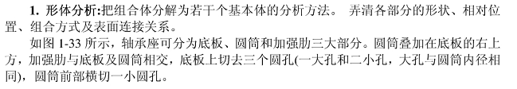
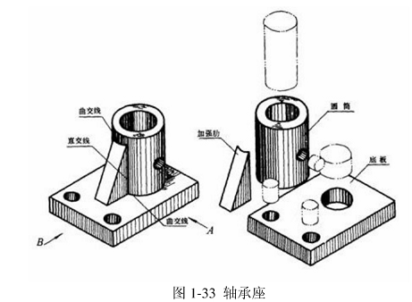
二、机械制图基础
4.2 组合体三视图的画法

Slide 46
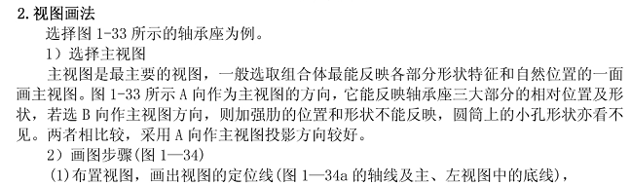
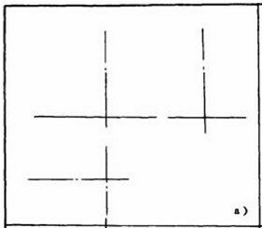
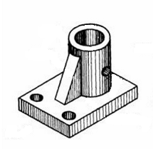
二、机械制图基础

Slide 47
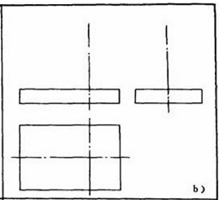
二、机械制图基础

Slide 48
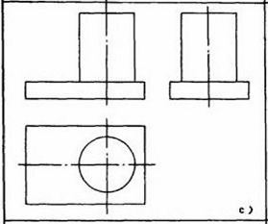
二、机械制图基础

Slide 49
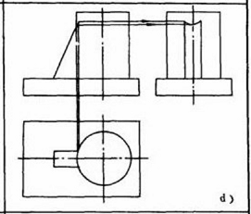
二、机械制图基础

Slide 50
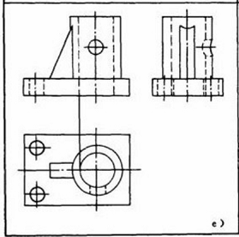
二、机械制图基础

Slide 51
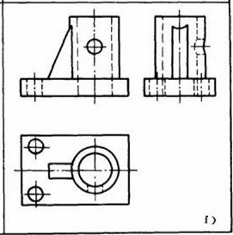
二、机械制图基础

Slide 52
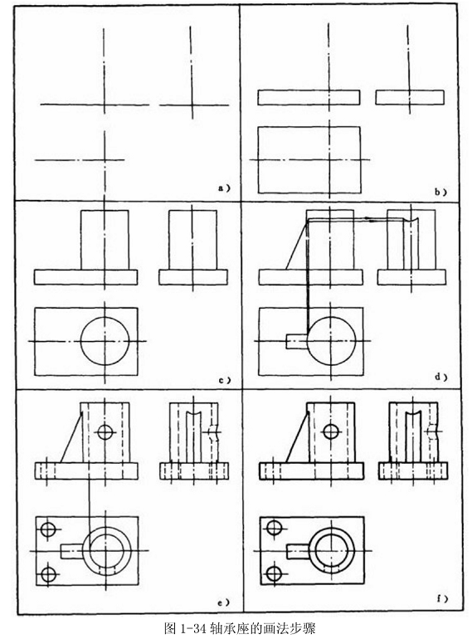
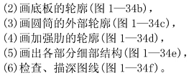
二、机械制图基础
轴承座绘图步骤小结：

Slide 53
二、机械制图基础
绘制组合体三视图的一般步骤
1.进行形体分析
把组合体分解为若干形体，并确定它们的组合形式，以及相邻表面间的相互位置。
2.确定主视图 三视图中，主视图是最主要的视图
确定放置位置
要确定主视图的投影方向，首先要解决放置问题。选择组合体的放置位置以自然平稳为原则。并使组合体的表面相对于投影面尽可能多地处于平行或垂直的位置。
确定主视投影方向
选最能反映组合体的形体特征及各个基本体之间的相互位置，并能减少俯、左视图上虚线的那个方向，作为主视图投影方向。

Slide 54
二、机械制图基础
3.选比例，定图幅
画图时，尽量选用1:1的比例。这样既便于直接估量组合体的大小，也便于画图。按选定的比例，根据组合体长、宽、高预测出三个视图所占的面积，并在视图之间留出标注尺寸的位置和适当的间距，据此选用合适的标准图幅。
4.布图、画基准线
先固定图纸，然后，画出各视图的基准线。每个视图在图纸上的具体位置就确定了。基准线是指画图时测量尺寸的基准，每个视图需要确定两个方向的基准线。一般常用对称中心线，轴线和较大的平面作为基准线。

Slide 55
二、机械制图基础
5.逐个画出各形体的三视图 根据各形体的投影规律
画形体的顺序一般是：
先实(实形体)后空(挖去的形体);
先大(大形体)后小(小形体);
先画轮廓，后画细节。
画每个形体时，要三个视图联系起来画，并从反映形体特征的视图画起，再按投影规律画出其他两个视图。
对称图形、半圆和大于半圆的圆弧要画出对称中心线，回转体一定要画出轴线。对称中心线和轴线用细点划线画出。

Slide 56
二、机械制图基础
6.检查、描深，最后再全面检查
底稿画完后，按形体逐个仔细检查。对形体中的垂直面、一般位置面、形体间邻接表面处于相切、共面或相交特殊位置的面、线，用面、线投影规律重点校核，纠正错误和补充遗漏。按标准图线描深，可见部分用粗实线画出，不可见部分用虚线画出。
描深后，再进行一次检查，不仅可以发现描深时的笔误，而且还能发现描深前的错误。

Slide 57
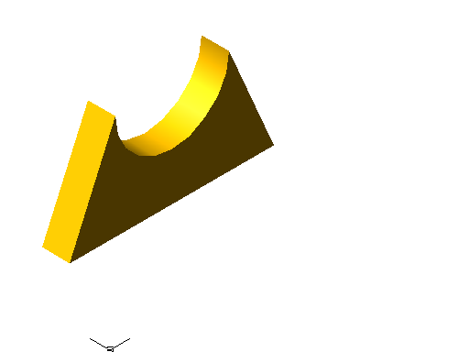
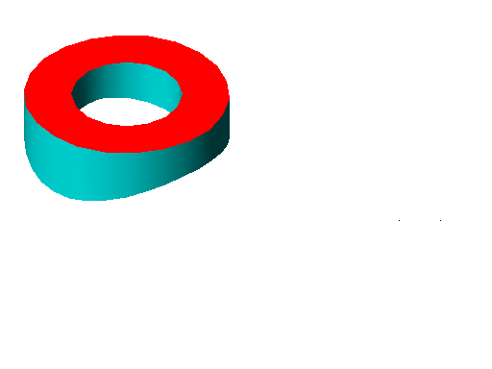
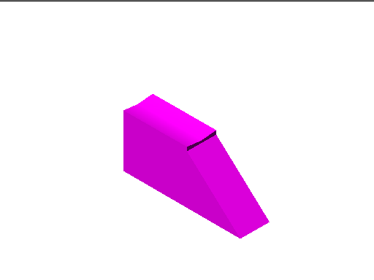
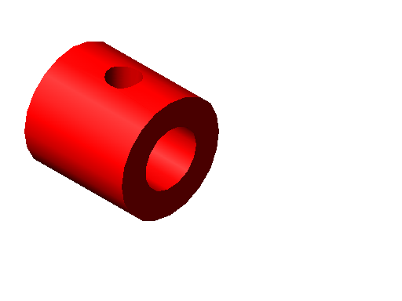
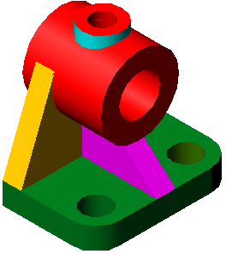
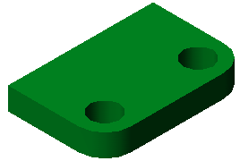
三视图绘制实例
二、机械制图基础
例：求作轴承座的三视图
● 形体分析
— 分块（基本体）
为相交
凸台
圆筒
支撑板
组合方式：底版、支撑板、肋板、为叠加，
支撑板、与圆筒为相切，
肋板
圆筒与肋板左、右侧面为相交，
底 板

Slide 58
二、机械制图基础
例：求作轴承座的三视图
●形体分析
●选择正面投影图
●确定比例和图幅
●画图
●检查、加深
标题（P7）
• 布局
• 画底板
• 画圆筒
• 画支撑板
• 画肋板
• 画凸台

Slide 59
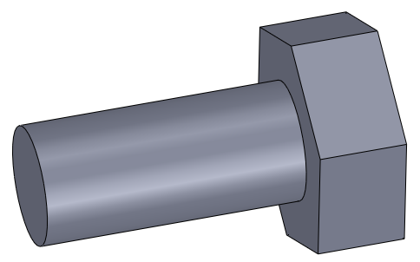
二、机械制图基础
练一练：画出左图的三视图

Slide 60
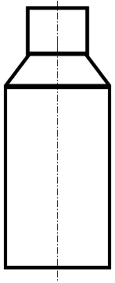
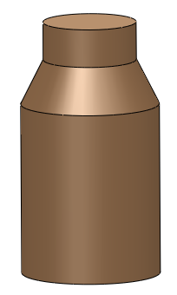
二、机械制图基础
练一练：画出上图的三视图

Slide 61
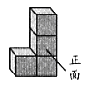
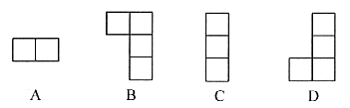
二、机械制图基础
例1. 图中几何体的主视图是（ ）
D

Slide 62


二、机械制图基础
例2. 将图所示的一个直角三角形ABC（∠C＝90°）绕斜边AB旋转一周，所得到的几何体的主视图是下面四个图形中的_____________
B

Slide 63

二、机械制图基础
例3. 下图是由一些相同的小正方体构成的几何体的三视图。这些相同的小正方体的个数是（ ）
B
4个
5个
C. 6个
D. 7个

Slide 64


二、机械制图基础
复杂零件三视图的画法实例

Slide 65


二、机械制图基础
复杂零件三视图的画法实例

Slide 66

二、机械制图基础
复杂零件三视图的画法实例
主视图
左视图
俯视图

Slide 67

二、机械制图基础
复杂零件三视图的画法实例
主视图
左视图
俯视图

Slide 68

二、机械制图基础
复杂零件三视图的画法实例

Slide 69
小 结
二、机械制图基础
三视图
主视图——从正面看到的图
左视图——从左面看到的图
俯视图——从上面看到的图
画三视图原则
位置：主视图 左视图
俯视图
大小：长对正,高平齐,宽相等

Slide 70
三、机械识图基础

Slide 71
三、机械识图基础
机件的表达方法
常用零件图的表达
零件图的识读
装配图的识读

Slide 72

1.1 基本视图
三、机械识图基础
1.机件的表达方法
为了清晰地表达机件六个方向的形状，可在H、V、W三投影面的基础上，再增加三个基本投影面。这六个基本投影面组成了一个方箱，把机件围在当中。

Slide 73

三、机械识图基础
机件在每个基本投影面上的投影，都称为基本视图。展开后，六个基本视图的位置关系和视图名称见下页图。按图所示位置在一张图纸内的基本视图，一律不注视图名称。

Slide 74

三、机械识图基础
1.2 局部视图
只将机件的某一部分向基本投影面投射所得到的图形，称为局部视图。
局部视图是不完整的基本视图，利用局部视图可以减少基本视图的数量，使表达简洁，重点突出。

Slide 75

三、机械识图基础
1.3 剖视图
想象用一剖切平面剖开机件，然后将处在观察者和剖切平面之间的部分移去，而将其余部分向投影面投影所得的图形，称为剖视图。
当零件的内部结构较复杂时，为了清晰地表达机件的内部形状和结构，常采用剖视图的画法。

Slide 76


三、机械识图基础
剖视图要素
剖切面
剖切符号
剖面符号
投影方向
剖切面
常用剖面符号
金属材料
线圈绕组
非金属材料

Slide 77

三、机械识图基础
1.4 剖视图的分类
全剖视图
用剖切平面，将机件全部剖开后进行投影所得到的剖视图，称为全剖视图（简称全剖视）。
如果主视图的剖切平面通过对称平面，可以省略标注。

Slide 78

三、机械识图基础
半剖视图
当机件具有对称平面时，以对称中心线为界，在垂直于对称平面的投影面上投影得到的，由半个剖视图和半个视图合并组成的图形称为半剖视图。

Slide 79

三、机械识图基础
局部剖视图
将机件局部剖开后，并且用波浪线作为剖视图与视图的界线，进行投影得到的剖视图称为局部剖视图。

Slide 80

三、机械识图基础
1.5 断面图
假想用剖切平面将机件在某处切断，只画出切断面形状的投影并画上规定的剖面符号的图形，称为断面图，简称为断面。

Slide 81

三、机械识图基础
断面图与剖视图的区别
断面图仅画出机件断面的图形，而剖视图则要画出剖切平面以后的所有部分的投影。
断面
剖视

Slide 82

三、机械识图基础
1.6 局部放大图
机件上某些细小结构在视图中表达的还不够清楚，或不便于标注尺寸时，可将这些部分用大于原图形所采用的比例画出，这种图称为局部放大图。

Slide 83

三、机械识图基础
2.常用零件图的表达
2.1 齿轮
在机械传动中,齿轮是应用最广泛的一种传动件,它不但可以用来传递动力,也可以用来改变轴的转速和旋转方向等，这种传动零件都是成啮合使用。图中所示为3种常见的齿轮传动形式。
圆柱齿轮：平行两轴之间的传动，图a。
圆锥齿轮：相交两轴之间的传动，图b。
蜗轮蜗杆：交错两轴之间的传动，图c。

Slide 84

三、机械识图基础
直齿圆柱齿轮各部分的名称和代号
（1）齿顶圆直径d_{a}：通过轮齿顶部的圆的直径
（2）齿根圆直径d_{f}：通过轮齿根部的圆的直径
（3）分度圆直径d：在齿顶圆和齿根圆之间。
对于标准齿轮，在此圆上的齿厚s与槽宽e相等
（4）齿高h、齿顶高h_{a}、齿根高h_{f}：
齿顶圆与齿根圆之间的径向距离称为齿高，用h表示。
分度圆把轮齿分成两部分，自齿顶圆到分度圆之间的径向距离称为齿顶高，用h_{a}表示。
自齿根圆到分度圆之间的径向距离称为齿根高，用h_{f}表示。
h=h_{a}+h_{f}

Slide 85
三、机械识图基础
（5）齿距p、齿厚s、齿槽宽e：
在分度圆上相邻两齿对应点之间的弧长称为齿距，用p表示。
在分度圆上一个轮齿齿廓之间的弧长称为齿厚，用s表示，
在分度圆上一个齿槽齿廓之间的弧长称为齿槽宽，用e表示。
对于标准齿轮，s = e, p = s+e.
（6）齿宽b:齿轮轮齿的轴向宽度。
（7）模数：当齿轮的齿数为z，则分度圆的周长=zp=πd 所以d=zp/π，令 m=p/π则d=zm。m称为齿轮的模数。

Slide 86






三、机械识图基础
2.2 螺纹及螺纹固件
螺纹
圆柱或圆锥表面上沿着螺旋线所形成的具有规定牙型的连续凸起和沟槽
螺纹的要素
（1）牙型：在通过螺纹轴线的剖面上螺纹的轮廓形状为螺纹的牙型。
常见的螺纹牙型有三角形、梯形、锯齿形和方形等多种
三角形螺纹
梯形螺纹
锯齿形螺纹

Slide 87

三、机械识图基础
（2）螺纹直径：大径、小径、中径。
外螺纹分别用d、d1、d2表示；内螺纹分别用D、D1、D2表示。
与外螺纹的牙顶或内螺纹的牙底相重合的假想圆柱面的直径称为大径。
与外螺纹的牙底或内螺纹的牙顶相重合的假想圆柱面的直径称为小径。
中径是一个假想圆柱的直径，该圆柱的母线通过牙型上沟槽和凸起宽度相等地方。

Slide 88


三、机械识图基础
（3）线数（n）：螺纹的线数是指形成螺纹时的螺旋线的条数，有单线和多线之分。
（4）螺距（P）和导程（P_{h}）：螺纹相邻两牙在中径线上对应两点间的轴向距离，称为螺距，用P表示。同一条螺旋线上的相邻两牙在中径线上对应两点间的轴向距离，称为导程，用P_{h} 表示。
（5）旋向：螺纹的旋向有左旋和右旋之分。
顺时针旋转时旋入的螺纹是右旋螺纹；逆时针旋转时旋入的螺纹是左旋螺纹。

Slide 89

三、机械识图基础
螺纹的表示法（GB/T 4459.1—1995）
（1）螺纹的牙顶圆的投影用粗实线表示，牙底圆的投影用细实线表示，在螺杆的倒角或倒圆部分也应画出。在垂直于螺纹轴线的投影面的视图中，表示牙底圆的细实线只画3/4圈，此时，螺杆或螺纹孔上的倒角投影不应画出。
（2）有效螺纹的终止界线（简称螺纹终止线）用粗实线表示。
（3）螺纹尾部一般不必画出，当需要表示螺尾时，螺尾该部分用与轴线成30°的细实线画出。

Slide 90



三、机械识图基础
（4）不可见螺纹的所有图线用虚线绘制。
（5）当需要表示螺纹牙型时，可按下图形式绘制。
（6）以剖视图表示内外螺纹的连接时，其旋合部分按外螺纹的画法绘制，其余部分仍按各自的画法表示。

Slide 91
三、机械识图基础
螺纹的标记及标注方法
螺纹采用规定画法后，为区别各种不同的螺纹，必须在图上进行螺纹标注。
螺纹的标记
由三部分组成，即螺纹代号，公差带代号和旋合长度代号。每部分用横线隔开。
其中螺纹代号又包括特征代号，公称直径、螺距和旋向。
标记格式为:
特征代号 公称直径×导程（P螺距）旋向—公差带代号—旋合长度代号
单线螺纹导程与螺距相同，则导程（P螺距）改为螺距。

Slide 92
普通螺纹的螺纹代号
普通螺纹的特征代号为“M”，有粗牙和细牙之分。
粗牙普通螺纹不标注螺距。细牙普通螺纹的螺距因有多种，故必须标注螺距。
当螺纹为左旋螺纹时在尺寸规格之后加注“LH”字样，右旋则不标注。
标记：M16×1 LH，其含义为：
普通螺纹（M），公称直径为16mm，细牙，螺距1mm，左旋（LH）
标记：M24， 其含义为：
普通螺纹（M），公称直径为24mm，粗牙（螺距不标），右旋

Slide 93
三、机械识图基础
螺纹紧固件的规定画法和标注
常用的螺纹紧固件有：螺栓、螺柱、螺钉、螺母和垫圈等。这类零件都已标准化，并由标准件厂大量生产。
螺纹紧固件的种类虽然很多，但其联接形式可归为螺栓联接、螺柱联接和螺钉联接三种。

Slide 94

三、机械识图基础
螺栓联接的识读
螺栓用来连接不太厚并能钻成通孔的零件。螺栓穿入两个零件的光孔（孔径取1.1d）再套上垫圈，然后用螺母拧紧。垫圈的作用是防止损伤零件的表面，并能增加支承面积，使其受力均匀。

Slide 95

三、机械识图基础
双头螺柱联接的识读
当被连接两零件之一较厚，或不允许钻成通孔而难于采用螺栓联接时，可采用螺柱联接。螺柱的两端都制有螺纹。
连接前，先在较厚的零件上加工出螺孔，在另一较薄的零件上加工出通孔（孔径≈1.1d）。把一端全部旋入较厚零件的螺孔中，一般不再旋出，称为旋入端（bm）,另一端则穿过较薄零件的通孔，套上垫圈，用螺母紧固，称为紧固端。

Slide 96
三、机械识图基础
3.零件图的识读
机械图包括零件图和装配图。表示机械零件结构、大小及技术要求的图样称为零件图，是制造和检验零件用的图样。
读零件图就是根据图样想象出零件的结构形状，搞清零件的大小、技术要求和零件的用途及加工的方法
读零件图的作用、方法、步骤:

Slide 97

3.1 读标题栏
三、机械识图基础
图框右下角一般有标题栏，如图所示的格式。标题栏中文字方向为读图方向。
从标题栏中，可以了解零件的名称、比例、图号，制造该零件的材料及数量已对零件有一个初步的了解，必要时还可了解一下零件在部件中位置及作用。

Slide 98

练习读标题栏
三、机械识图基础
从标题栏中你能了解有关此零件图的哪些信息？

Slide 99

3.2 分析视图，想出零件的形状
三、机械识图基础
弄懂零件的形状，是读零件图的主要环节。通过对视图表达方案的分析，大致弄懂该零件的结构特点，然后再通过形体分析和线面分析，结合剖视图的剖切位置和投影关系，逐步弄懂形状。
例：轴套类零件
1、图中Ø7的默认单位是什么？又代表何意义？
2、此零件共有多少圆柱体组成？

Slide 100

3.3 分析尺寸
三、机械识图基础
了解零件图上标注的尺寸，就能知道零件的大小。首先分析长、宽、高三个方向的基准。通过尺寸分析，对零件的构造、作用等多方面情况可进一步加深理解。
思考：
1、图中所有圆柱体的直径和长度分别是多少？
2、此零件的总长是多少？

Slide 101

3.4 了解技术要求
三、机械识图基础
图形和尺寸看懂以后，就要了解零件有哪些技术要求，就是制造零件的质量指标。
表面粗糙度、尺寸公差与行位公差、材料、表面涂覆等
思考：
1、 代表的意义？
2、Ф7⁰_{-0.01} 代表什么意义?
3、 c 代表的意义？
4、 又代表何意义？
◎
Φ0.03
C
5、 代表何意义?
⊥
Φ0.05
C

Slide 102

三、机械识图基础
表面粗糙度
指加工表面具有的较小间距和微小峰谷不平度
其两波峰或两波谷之间的距离（波距）很小（在1mm以下），肉眼难以区别，属于微观几何形状误差。
表面粗糙度越小，则表面越光滑
表面粗糙度的大小，对机械零件的使用性能有很大的影响

Slide 103

三、机械识图基础
表面粗糙度的符号与意义

Slide 104
三、机械识图基础
表面粗糙度与加工方法
Ra12.5、 Ra6.3 :一般代表零件表面应进行粗加工。
Ra3.2:一般代表零件表面应进行半精加工。
Ra1.6:一般代表零件表面应进行半精加工或精加工。
Ra0.8:一般代表零件表面应进行精加工或磨削加工。
12.5
6.3
3.2
1.6
0.8

Slide 105
三、机械识图基础
尺寸公差与形位公差
尺寸公差
定义: 简称公差，是指在切削加工中零件尺寸允许的变动量。
意义: 零件在制造过程中，由于加工或测量等因素的影响，完工后的实际尺寸与目标尺寸（基本尺寸）总存在一定的误差。为保证零件的互换性，必须将零件的实际尺寸控制在允许变动的范围内。
大小：等于最大极限尺寸减最小极限尺寸之差的绝对值的大小，是一个没有符号的绝对值，在基本尺寸相同的情况下，尺寸公差愈小，则尺寸精度愈高。
形位公差
定义: 是表示零件形状和其相互间的位置的精度要求
意义: 按照设计的尺寸公差,可以加工出符合要求的零件,但是在实际生产中,零件的形状及相关要素的位置可能会出现误差.但这些误差有时会影响零件的互换性,会直接影响设备的工作精度及使用寿命.

Slide 106

三、机械识图基础
形位公差的基本符号

Slide 107

三、机械识图基础
形位公差代号和基准代号如图所示。
若无法用代号标注时,允许在技术要求中用文字表示说明。

Slide 108

三、机械识图基础
配合
定义: 在装配中，基本尺寸相同的、相互结合的孔和轴的公差之间的关系。
意义: 衡量孔与轴装配后的松紧程度。
形式:
任取一对基本尺寸相同的轴和孔相配，孔与轴的间隙
间隙配合: 为正或零
过盈配合: 为负或零
过渡配合: 可能为正或负

Slide 109
三、机械识图基础
4.装配图的识读
机用虎钳
机床工作台上，用于加紧工件，进行切削加工的一种通用工具。
由11种零件组成，其中螺钉、圆柱销为标准件。

Slide 110

三、机械识图基础
机用虎钳装配图
视图表达：三个基本视图，一个局部视图。
主视图：采用全剖视图，反映台虎钳的工作原理和零件间的装配关系。
俯视图：反映固定钳身的结构形状，并用局部剖视图表达钳口板与钳座的局部结构。
左视图：采用半剖视图，剖切位置标注在主视图上。

Slide 112
三、机械识图基础
分析零件，读懂零件形状
台虎钳的主要零件有：固定钳座、螺杆、螺母块、活动钳身等。
固定钳座:固定钳座的下方为工字形槽，装入螺母块，螺母块带动活动钳身沿固定钳座的导轨移动。因此，导轨表面会有较高的表面粗糙度要求。

Slide 113










虎钳三维零件图
三、机械识图基础

